Slide 1
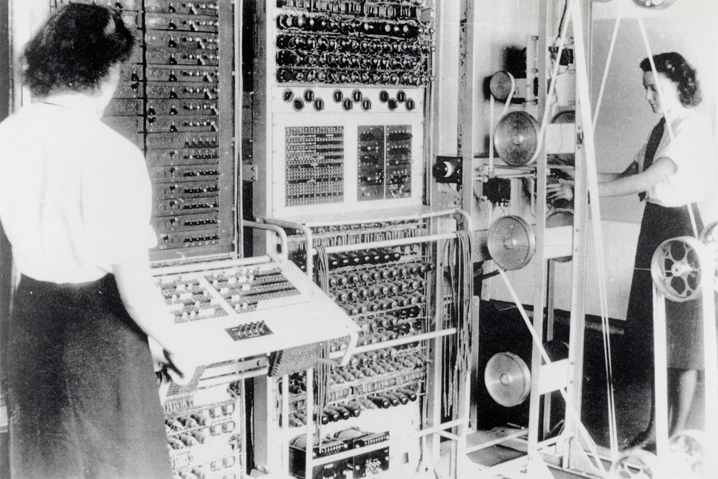
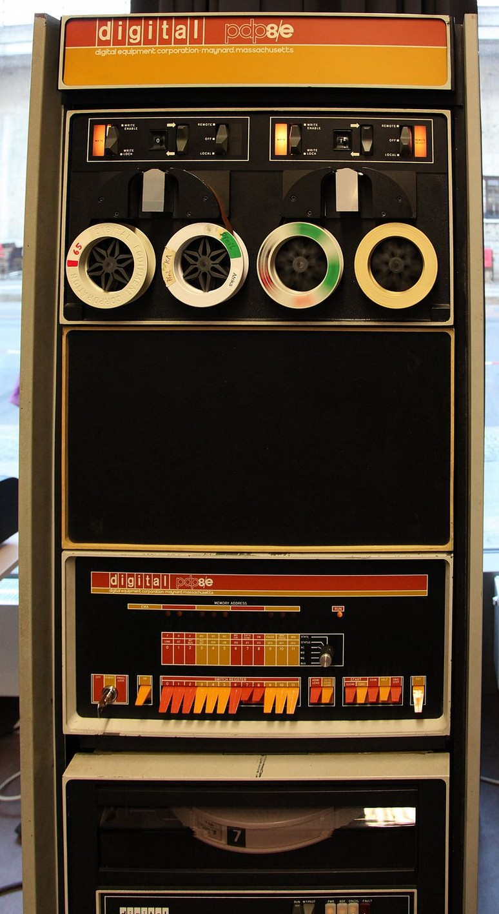
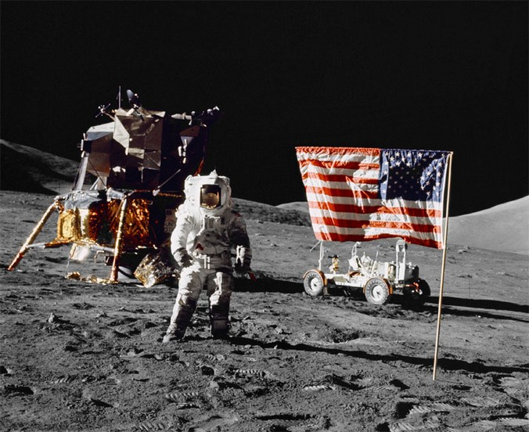
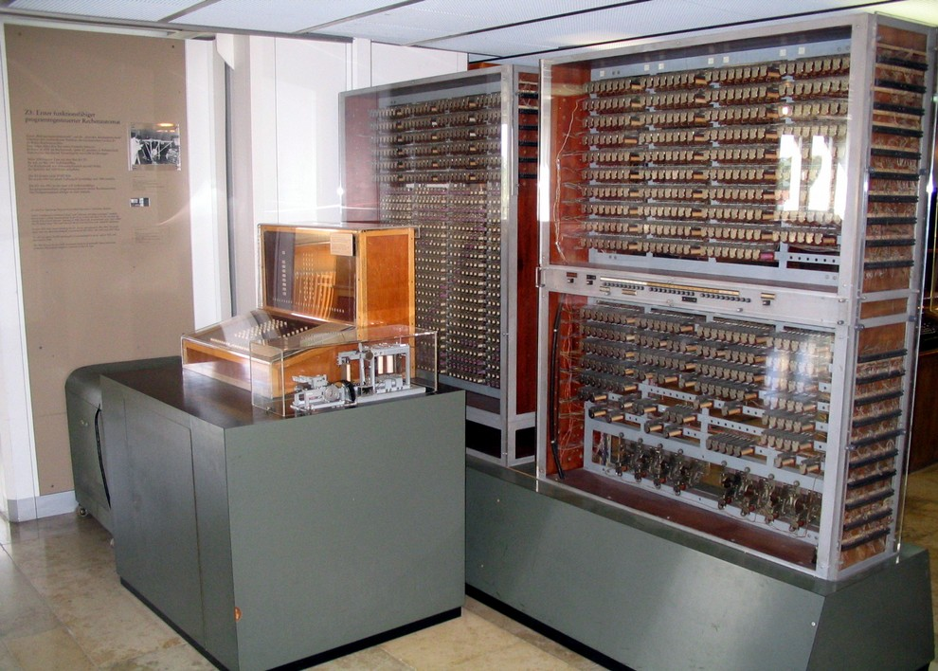
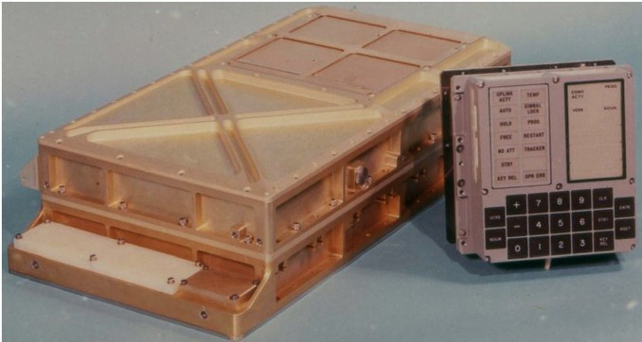
Vor 1960: Erste Digitalrechner
1960er: Wesentliche Neuerung jener Zeit ist die Verwendung integrierter Schaltkreise, wodurch der Prozessor eines Computers auf die Größe eines kleinen Reisekoffers schrumpft.
21. Juli 1969: Die ersten Menschen auf dem Mond
Unterstützt wurden sie vom Apollo Guidance Computer und dem Launch-Vehice-Digital-Computer, den ersten eingebetteten Systemen der Welt!

Slide 2
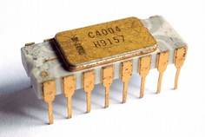
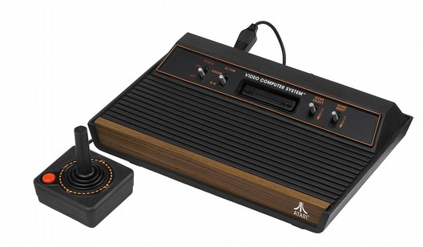
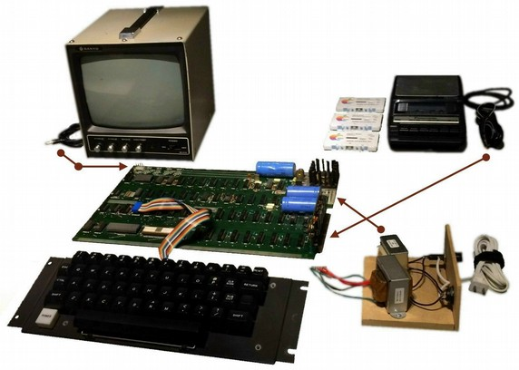
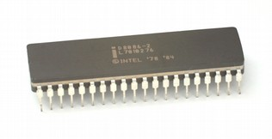
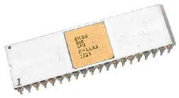
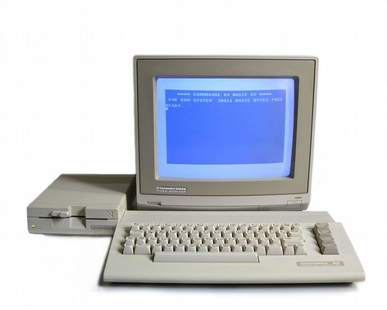
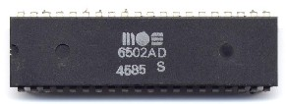
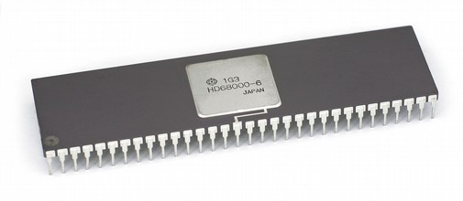
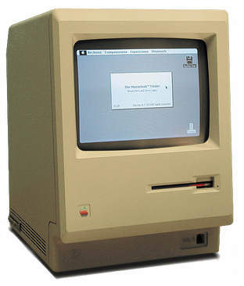
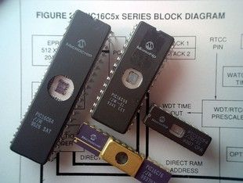
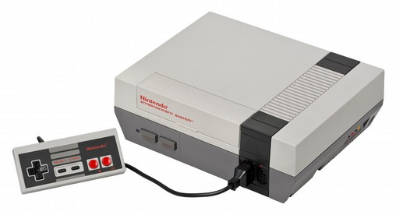
1971: Intel 4004, der erste
Mikroprozessor überhaupt
1978: Intel 8086, Urahn aller
heutigen Intel-Prozessoren
1977: Atari 2600 (Prozessor: 6502)
1977: Apple I (Prozessor: 6502)
1975: Der MOS6502 löst
durch seinen niedrigen
Preis die Heimcomputer-
Revolution aus
1976: Zilog Z80, dieser wird
1989 u.a. auch im ersten
Game Boy verwendet
1982: Commodore C64
(Prozessor: 6502)
1979: Motorola 68000, einer der ersten
32-Bit-Prozessoren. Er wird ab Mitte
der 1980er u.a. im Apple Macintosh,
Amiga, Atari und diversen anderen
Computern verwendet.
1976: PIC Mikrocontroller
1984: Apple Macintosh
(Prozessor: 68000; RAM: 128 kB)
1983: Nintendo Entertainment System
bzw. in Japan „Famicon Family Computer“
(Prozessor: 6502)

Slide 3
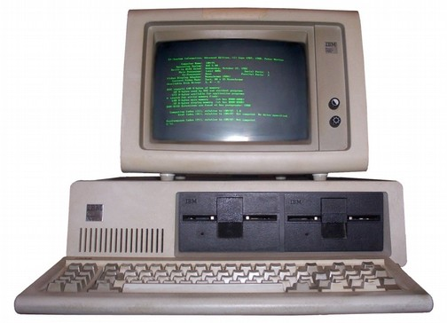
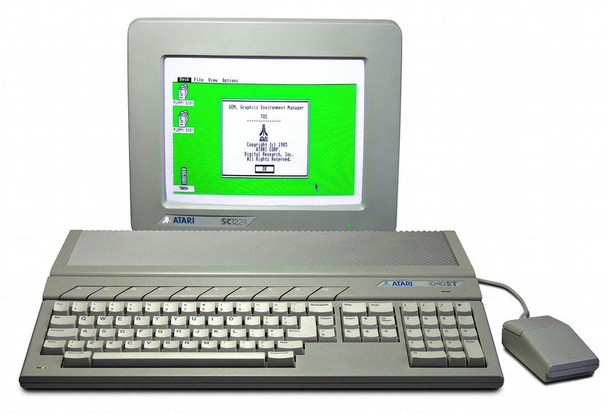
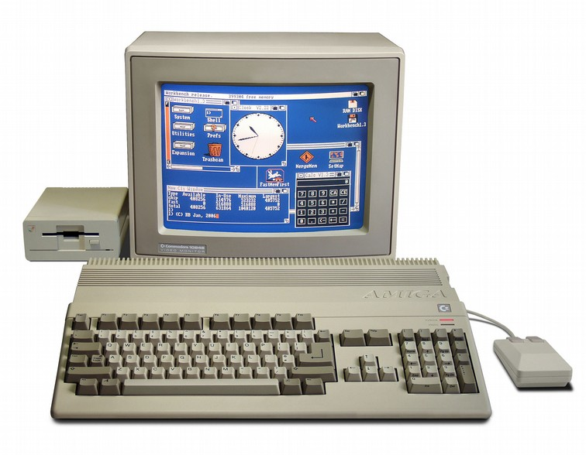
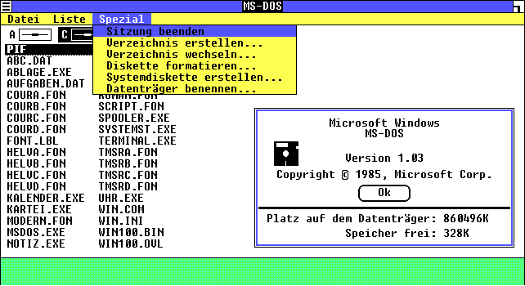
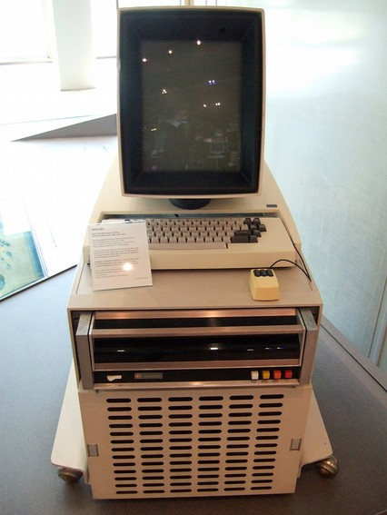
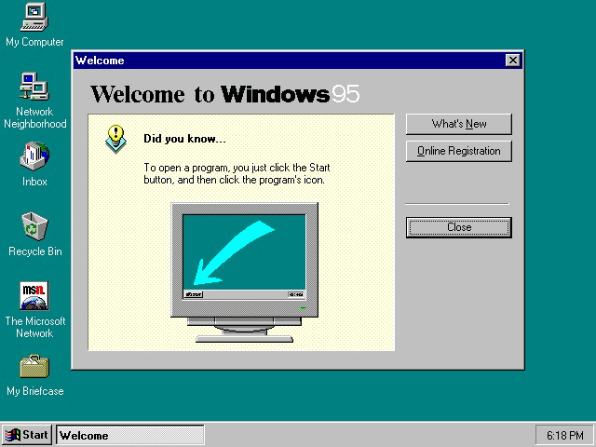
1981: IBM PC (Prozessor 8086)
1985: Atari ST und Commodore Amiga (Prozessor: 68000; RAM: 0,5 – 4 MB)
1985: Microsoft Windows 1.0
1973: Xerox Alto, der erste
Computer mit grafischer
Benutzeroberfläche
1995: Microsoft Windows 95, die erste
Windows-Version nach heutigem Vorbild

Slide 4
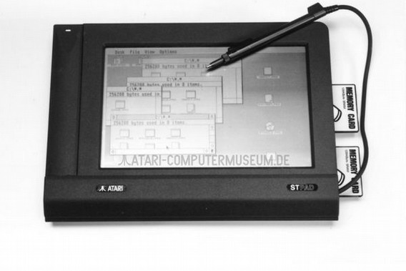
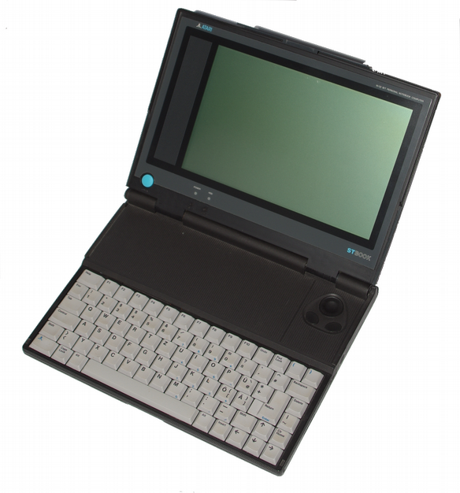
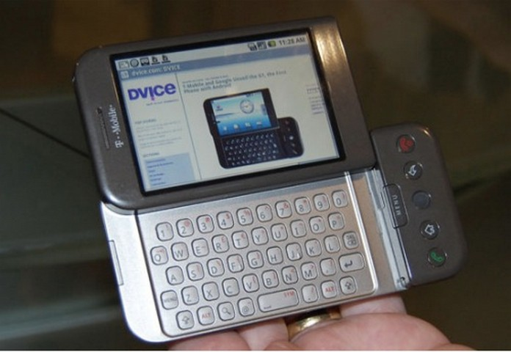
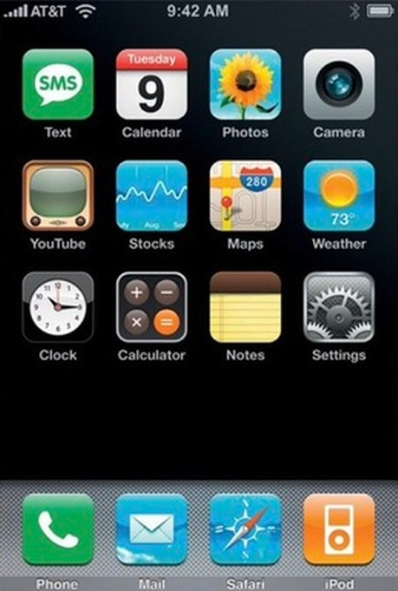
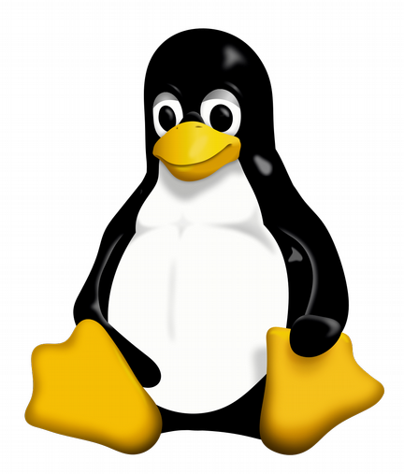
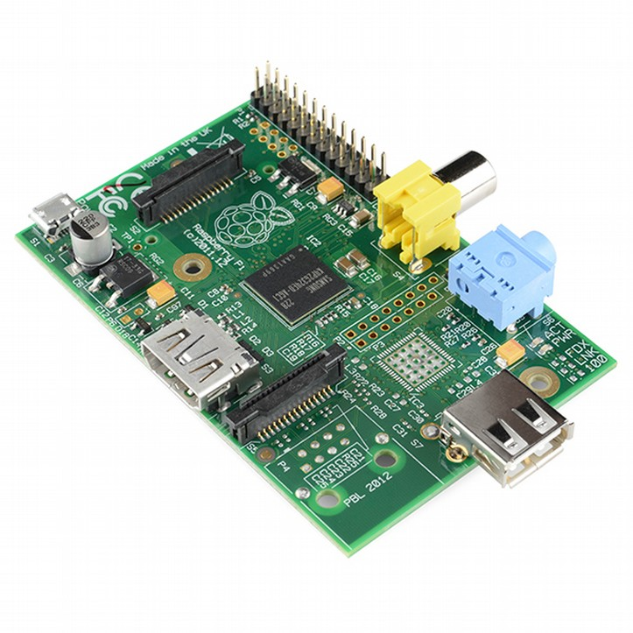
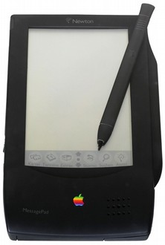
1991: Atari ST Pad
(unveröffentlichter Prototyp)
2008: HTC Dream, das erste
Android-Smartphone
2007: Apple iPhone und iOS
1992: Atari ST Book
Das damals leichteste Notebook
mit der längsten Akku-Laufzeit
1991: Linus Torvalds kündigt
im Usernet den Linux-Kernel
an: „Nichts Besonderes, nur
eine kleine Hobbyspielerei …“
2012: Raspberry Pi
1993: Apple Newton
der erste „PDA“

